Slide 1

PENYAJIAN DAN INTERPRETASI DATA KUANTITATIF
PENYUSUNAN PEMBAHASAN PENELITIAN KUANTITATIF
Pertemuan 12
http://www.free-powerpoint-templates-design.com

Slide 2
Agenda
Sistematika BAB IV Penelitian Kuantitatif
01
Penyajian Hasil Penelitian Kuantitatif
02
03
Interpretasi Data Kuantitatif
04
Pembahasan dalam Penelitian Kuantitatif

Slide 3
SISTEMATIKA
BAB IV PENELITIAN KUANTITATIF (SESUAI PANDUAN SKRIPSI UPJ)

Slide 4
SISTEMATIKA PENULISAN
BAB IV PENELITIAN KUANTITATIF
Text
4.1 HASIL PENELITIAN
Text
4.2 PEMBAHASAN
Text

Slide 5

GAMBARAN
OBJEK DAN SUBJEK PENELITIAN (Tentatif)
Sugiyono (2017:41) menjelaskan pengertian
objek penelitian adalah “sasaran ilmiah untuk
mendapatkan data dengan tujuan dan kegunaan
Objek penelitian adalah gambaran permasalahan penelitian yang akan diteliti. Penjelasan lainnya , objek penelitian adalah sesuatu yang menjadi pemusatan pada kegiatan penelitian
Sedangkan subyek penelitian, adalah orang, tempat,
atau benda yang diamati

Slide 6
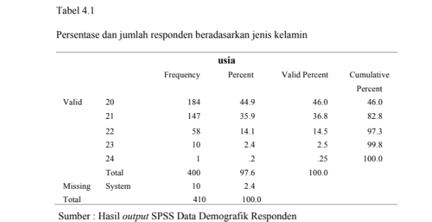
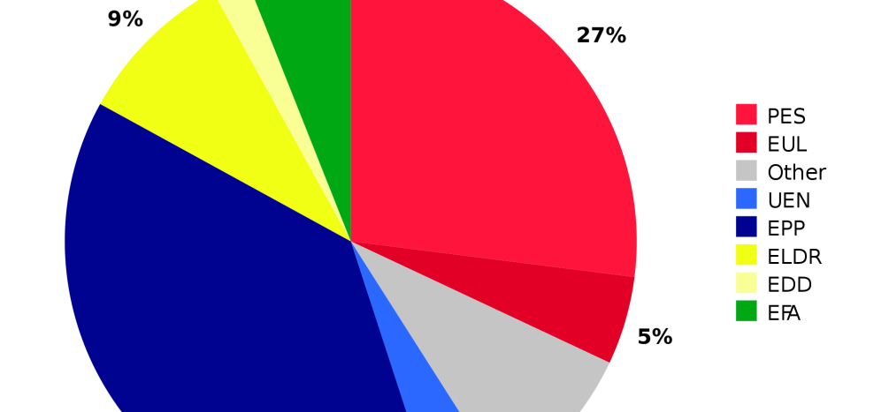
HASIL PENELITIAN
PENELITIAN KUANTITATIF
    Buatlah data mentah tersebut “mudah” untuk dibaca, sederhana dan tidak membosankan.
    Jangan memasukkan semua data yang sudah didapat, melainkan hanya yang berhubungan
    dengan keinginan untuk menjawab permasala-han yang diajukan.
    Berisi “data mentah” yang kita dapatkan dari kuesioner tanpa dilakukan interpretasi terhadap data yang didapat. Data hanya dideskripsikan
    secara umum dan apa adanya.
.

Slide 7
Ada dua hal penting yang harus diperhatikan dalam penelitian dengan pendekatan kuantitatif
Apabila menggunakan 1 (satu) variabel, maka gunakanlah tabel frekuensi
Apabila menggunakan 2 (dua) variabel, maka gunakanlah tabel statistik lainnya dan usahakan sesuaikan dengan skala pengukuran yang akan Peneliti ajukan : nominal, ordinal, interval, atau rasio (dari masing-masing variabel).
Biasanya untuk penelitian yang menggunakan 2 (dua) variabel atau lebih, Peneliti harus berusaha menjawab hipotesis yang diajukan.

Slide 8
Inti dalam Menyusun Hasil Penelitian yaitu menyusun dua hal :
Penyajian hasil penelitian
Analisa Deskriptif

Slide 9
Penyajian Data Hasil Penelitian
Penyajian data adalah kegiatan ketika sekumpulan informasi disusun, sehingga memberikan kemungkinan akan adanya
penarikan kesimpulan dan pengambilan tindakan atau
keputusan
Teks Naratif
Catatan lapangan dalam bentuk tulisan, biasanya merupakan hasil observasi dan transkrip wawancara informan
Bagan, Grafik, Matriks, Tabel
Penggabungan informasi yang bentuk data bagan, tabel, grafik dan matriks
Gambar
Bentuk visual yang memuat informasi dan makna tertentu yang mendukung data penelitian

Slide 10
Analisa Hasil Data Penelitian
Dalam penelitian kuantitatif, analisa hasil
data penelitian lebih bersifat deskriptif
yaitu memberikan penggambaran, mendeskripsikan atau mengartikan makna setiap angka yang dihasilkan dari pengolahan data statistik

Slide 11
3 Tahapan Analisa Data Kuantitatif
Tahap tahap pengolahan data, meliputi editing, pra-coding, coding, klasifikasi, membuat tabulasi tunggal, tabulasi silang, dan lain sebagainya
Tahap pengorganisasian data, pengukuran yang cermat menurut kaidah ilmu pengetahuan memberi jaminan dalam derajat kebenarannya.
Tahap penemuan hasil. Tabel merupakan kerangka analisa data dan pengambilan kesimpulan sehingga tabel harus dibuat dengan benar dan dibaca dengan benar.

Slide 12
Contoh Analisa Deskriptif
Berdasarkan tabel hasil penelitian di atas menunjukkan 60% wanita yang mengakses media sosial Youtube
Berdasarkan tabel hasil penelitian di atas menunjukkan bahwa 40 % pengakses media sosial Youtube adalah laki-laki

Slide 13
Interpretasi adalah upaya untuk memahami
data secara lebih ekstensif sekaligus
mendalam
Melakukan interpretasi pada dasarnya adalah
mencari tahu apa arti dari angka, simbol, atau
narasi/cerita yang diperoleh.
Contoh: jika diketahui bahwa pengaruh terpaan
iklan terhadap minat beli ternyata tergolong
kecil (10%). Berarti perlu dibahas mengapa
pengaruhnya kecil, apakah terkait dengan
karakarakteristik populasi dan sampel penelitian.
INTERPRETASI
HASIL
PENELITIAN

Slide 14

DUA JENIS INTERPRETASI
MIKRO ANALYSIS : Interpretasi Terbatas pada hasil data penelitian
2. MAKRO ANALYSIS: Interpretasi dengan teori yang digunakan

Slide 15


PEMBAHASAN
Peneliti harus menggunakan ‘analytical tools’ yang dimiliki untuk melakukan interpretasi terhadap “data mentah” yang sudah didapatkan.
01
Pembahasan harus didasarkan pada Rumusan Masalah yang ingin dijawab. Interpretasi dilakukan untuk menjawab “why” (mengapa) dari sebuah “data mentah” yang diperoleh di lapangan bila terdapat penyimpangan ataupun kesamaan.
02
Pada tahapan ini diperlukan
kemampuan untuk membaca dan menggunakan teori/konsep yang
sudah dituliskan dalam Tinjauan
Pustaka.
03

Slide 16
1. Mulailah dengan fokus utama rumusan masalah penelitian
Fokuskan pada rumusan masalah penelitian. Rumusan masalah
menjadi batasan penjabaran analisa yang terdapat dalam subbab
pembahasan penelitian
Contoh : Jika dalam pertanyaan penelitian : “Seberapa besar pengaruh variabel X terhadap variabel Y?”
Maka fokus utama dalam penelitian adalah Pengaruh Variabel X
Terhadap variabel Y

Slide 17
2. Bahas Hasil Pengolahan Data Penelitian Setiap Variabel Penelitian
Setelah memfokuskan pada rumusan masalah penelitian, maka jabarkan setiap komponen dalam variabel penelitian tersebut, antara lain :
VARIABEL INDEPENDEN : TERPAAAN IKLAN
VARIABEL DEPENDEN
MINAT BELI

Slide 18
Apa yang dapat dibahas dalam Pembahasan Penelitian?
Angka Mencolok
Angka-angka yang menarik perhatian, karena berbeda dengan data penelitian lainnya
Hipotesa penelitian diterima atau ditolak (Hasil pengujian teori atau hubungan antara konsep)
Konteks penelitian berbeda dari penelitian sebelumnya. Seluruh hasilnya dapat diinterpretasikan
Ketidaksesuaian hasil penelitian dengan penelitian yang ada sebelumnya. Ini bisa menjadi antitesa dalam penelitian
Kesamaan hasil pengolahan data penelitian dengan penelitian terdahulu

Slide 19
Langkah-Langkah Menyusun Pembahasan
Menyusun Pembahasan Part 1 : Pembahasan variabel X Penelitian
Menyusun Pembahasan Part 2 : Pembahasan variabel Y Penelitian
Teliti seluruh hasil pengolahan data penelitian untuk seluruh item pertanyaan pada variabel X. Interpretasikan dan kaitkan dengan kajian konseptual pada bab 2 penelitian
Teliti seluruh hasil pengolahan data penelitian untuk seluruh item pertanyaan pada variabel Y. Interpretasikan dan kaitkan dengan kajian konseptual pada bab 2 penelitian
Modern PowerPoint Presentation
Check and Review seluruh hasil penelitian
Menyusun Pembahasan Part 3 :
Pembahasan Hubungan atau Pengaruh Variabel X terhadap Variabel Y
Analisa Deskriptif Variabel X, Variabel Y dan Hasil Uji Korelasi
Membahas uji korelasi, uji hipotesa dan uji regresi linear yang dikaitkan dengan penelitian terdahulu atau teori-teori penellitian yang digunakan

Slide 20
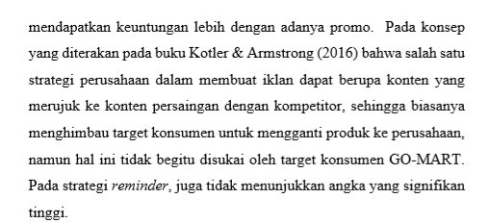
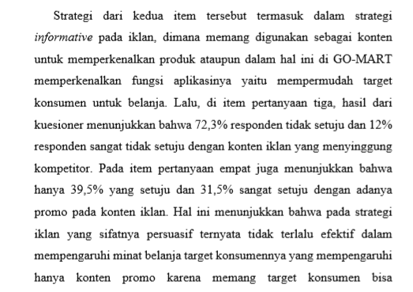
Contoh Pembahasan
Kaitkan dengan penjelasan konseptual dan teoritis pada bab 2 penelitian. Jabarkan apakah ada pertentangan antara hasil penelitian dengan penjelasan para ahli sebelumnya

Slide 21
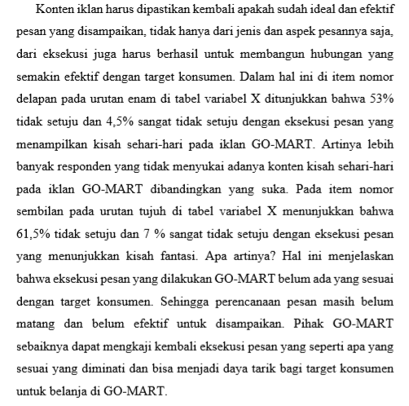
Contoh Pembahasan Part II
Setiap hasil penelitian per
setiap item pertanyaan
dijelaskan makna dan artinya.
Arahkan pada adanya temuan yang dapat berkontribusi secara praktis dan konseptual dalam
penelitian

Slide 22
Terima Kasih
Selamat Mengerjakan Pembahasan Penelitian

